Slide 1
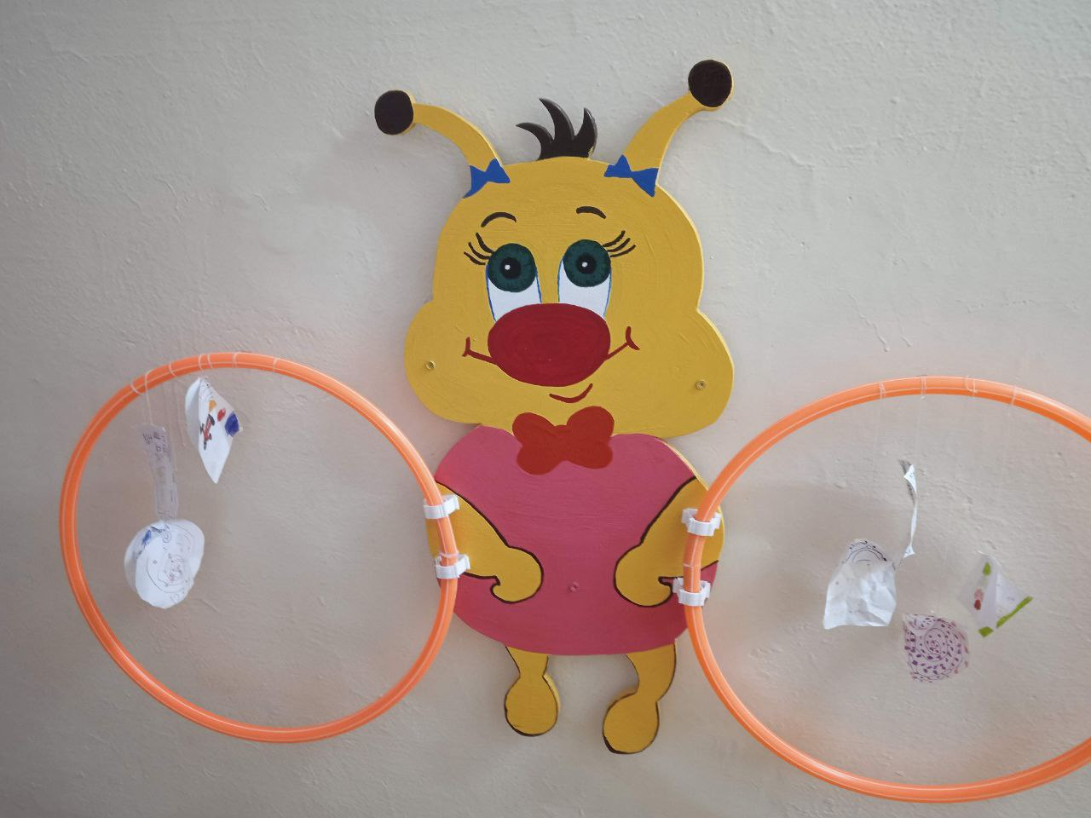
ПРОЕКТИРОВАНИЕ ОБРАЗОВАТЕЛЬНОЙ СРЕДЫ
В УСЛОВИЯХ РЕАЛИЗАЦИИ ДО
ДИЗАЙН-ПРОЕКТ
«РАЗВИВАЕМСЯ ИГРАЯ»
на примере МАДОУ детский сад №5 *ТЕРЕМОК*
выполнила: Воспитатель
Балалаева С.Д

Slide 2
Главной целью проекта является создание дизайна, соответствующего современным требованиям организации пространства, реализации воспитательно-образовательных задач детского сада, и способствующего повышению качества дошкольного образования.

Slide 3
Задачи:
- Оформить интерьер позволяющий реализовать задачи программы развития ДОУ «Развиваемся играя»;
- Разработать дизайн оформления коридора.
Укрепление имиджа образовательного учреждения в глазах общественности;
- Помочь детям полнее и гармоничнее ощутить жизнь, научиться соотносить себя с окружающей действительностью.

Slide 4
Бюджет проекта
Краска – 300 р. *5=1500
Валики и кисти – 200 р.
Лист березовой фанеры – 1200* 5=6000
Наклейки – 280 р.
Магнитно – графитная черная краска – 600 р.*3=1800
Итого
9780 руб.

Slide 5
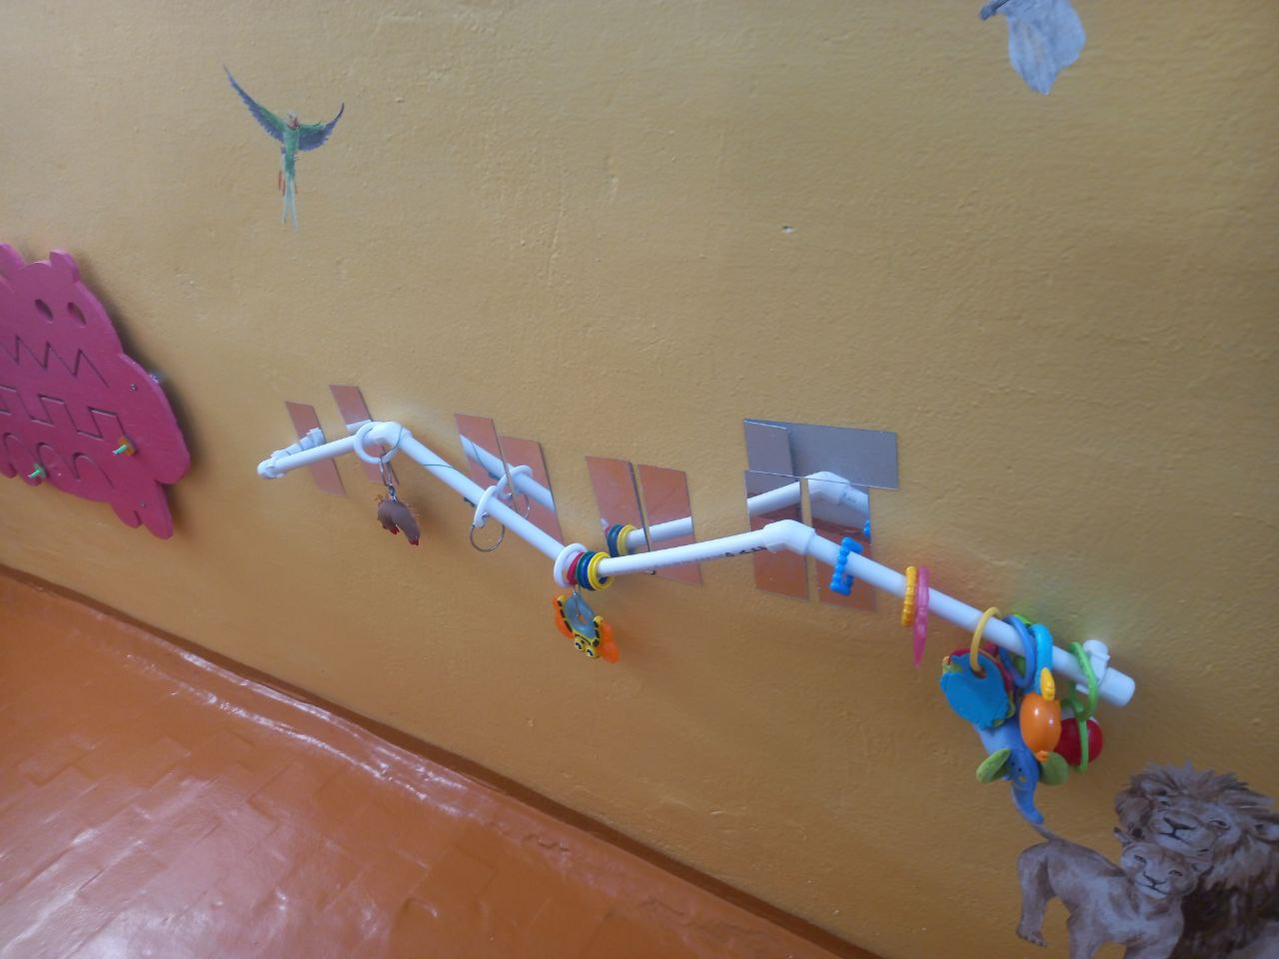
Оформление коридорного пространства как развивающей среды в ДОУ

Slide 6
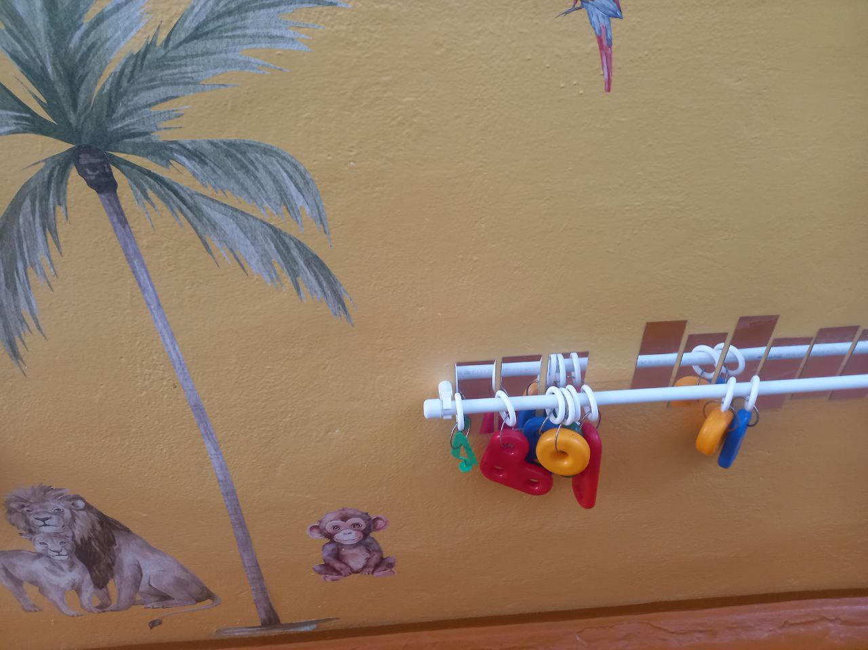

Slide 7
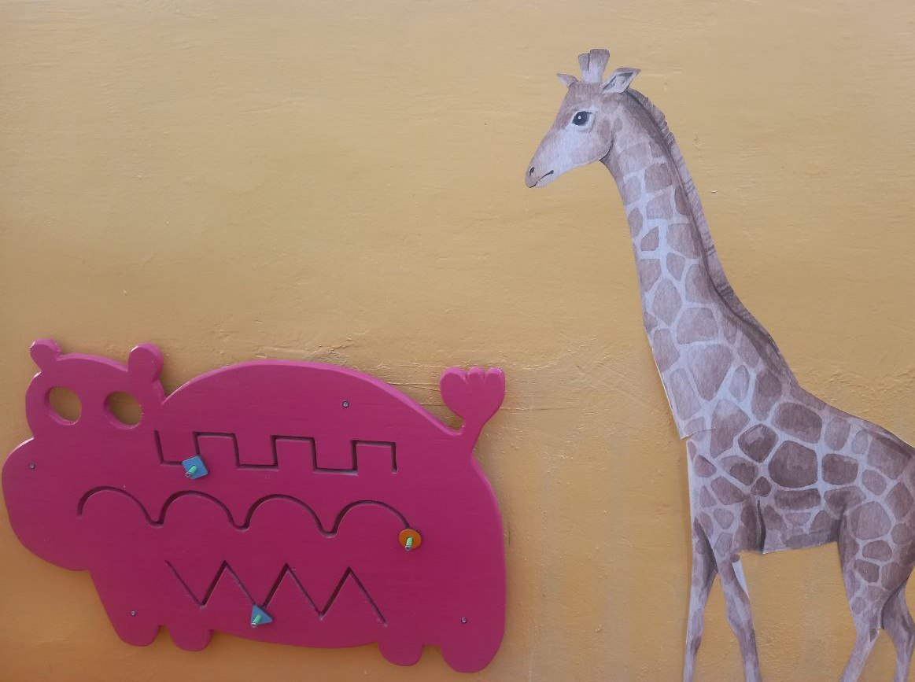

Slide 8
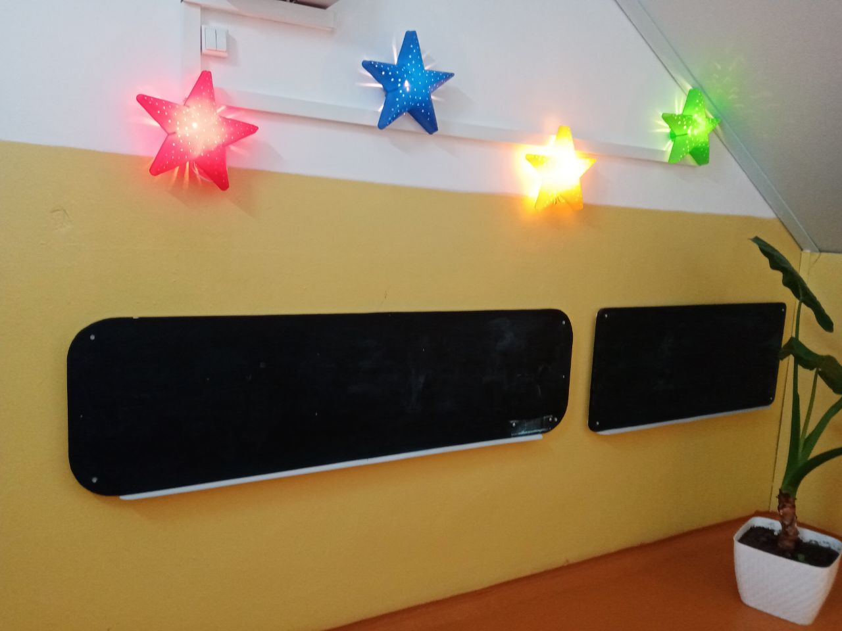

Slide 9
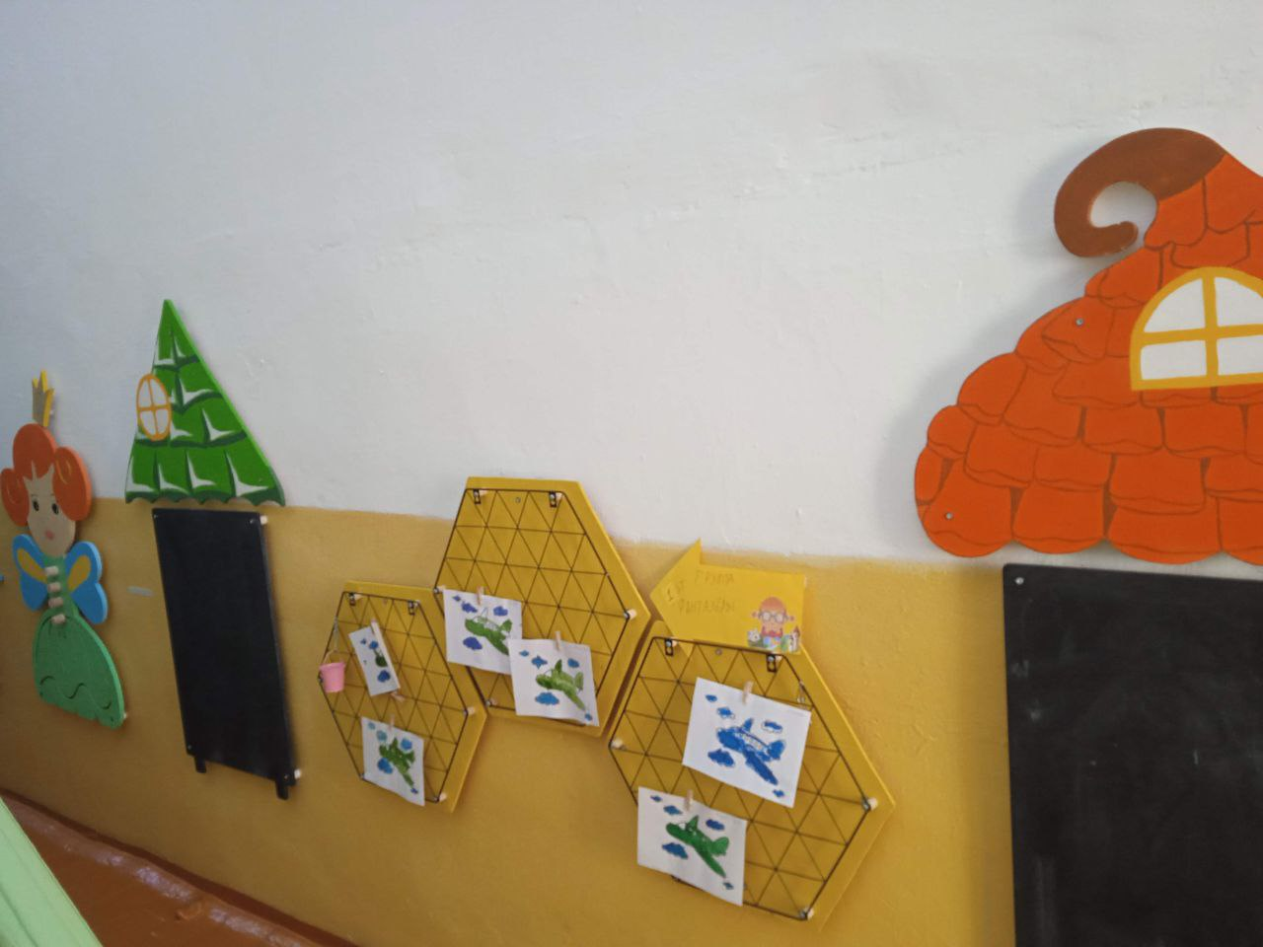

Slide 10
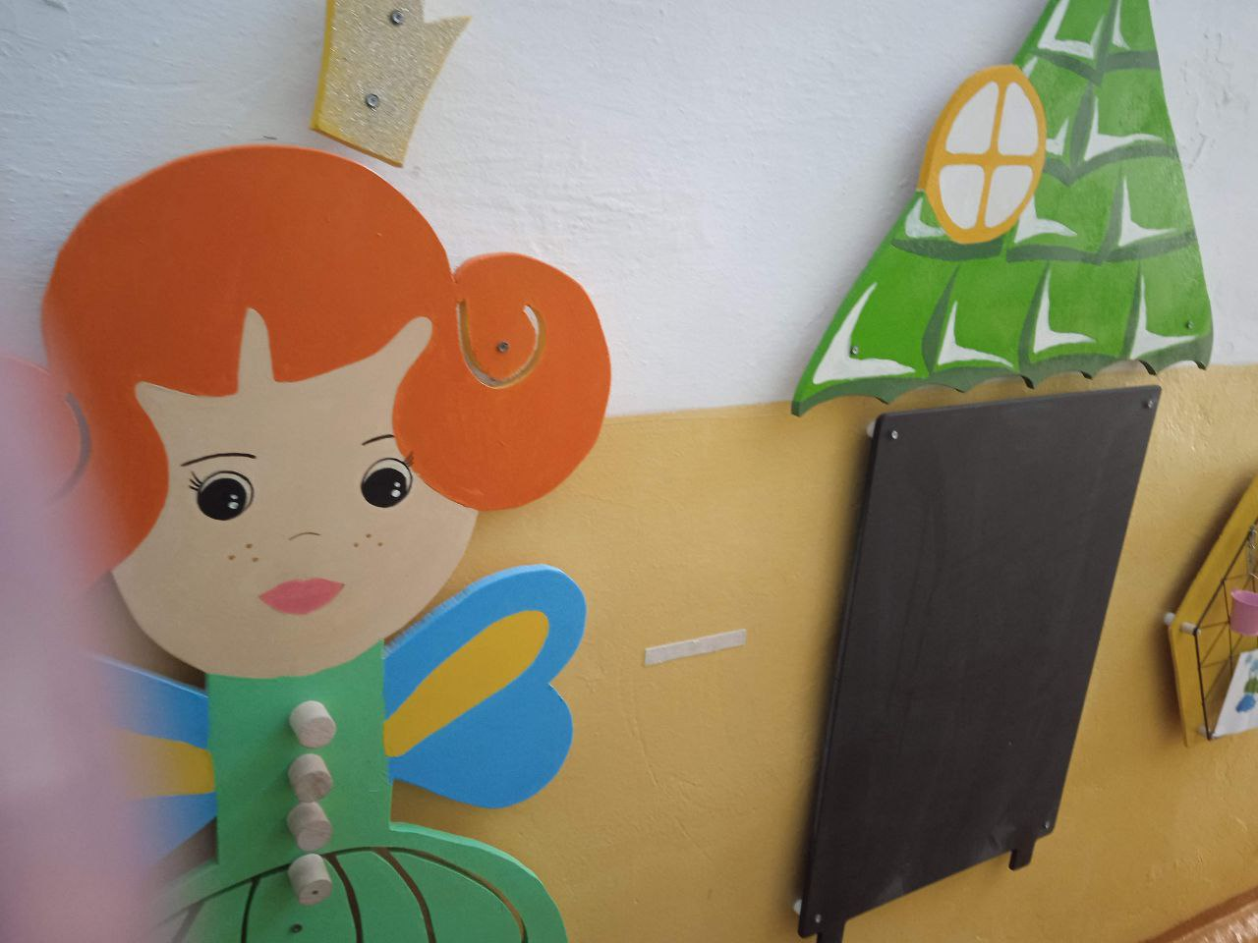

Slide 11
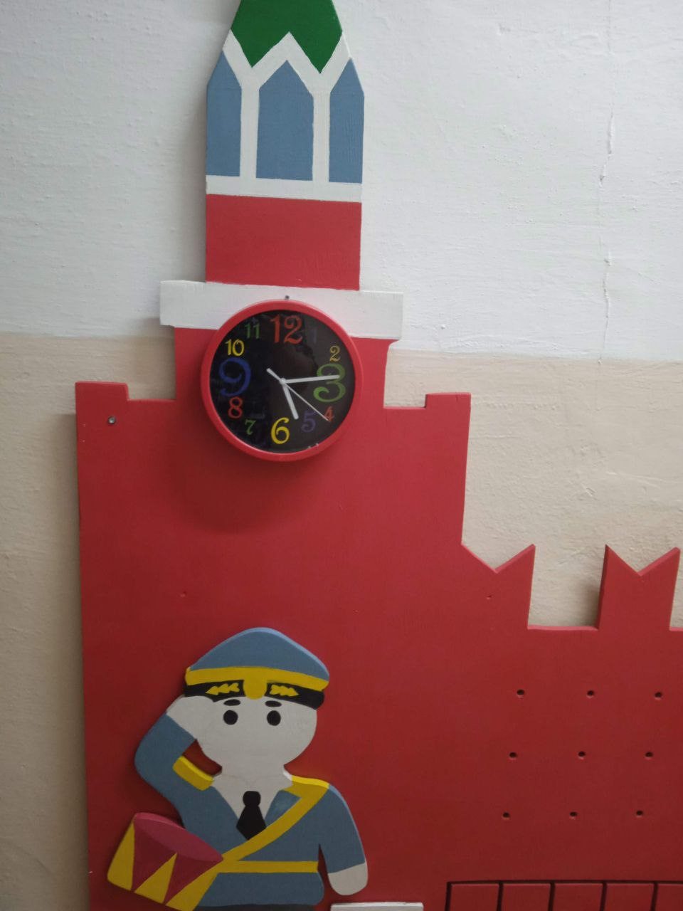
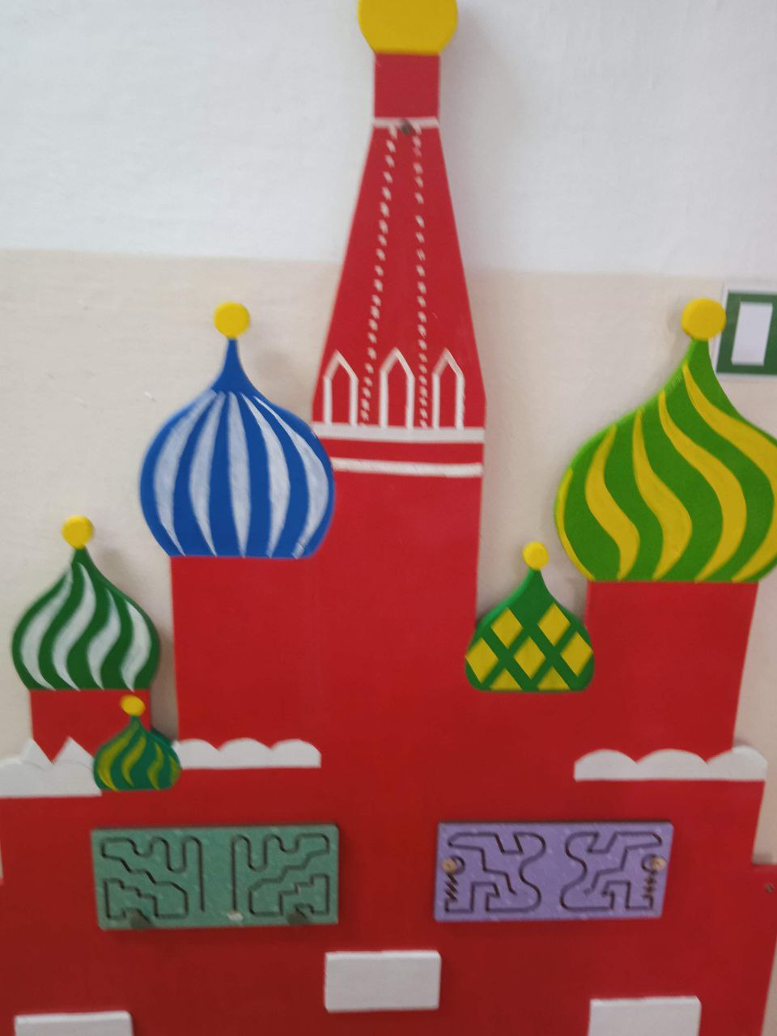

Slide 12
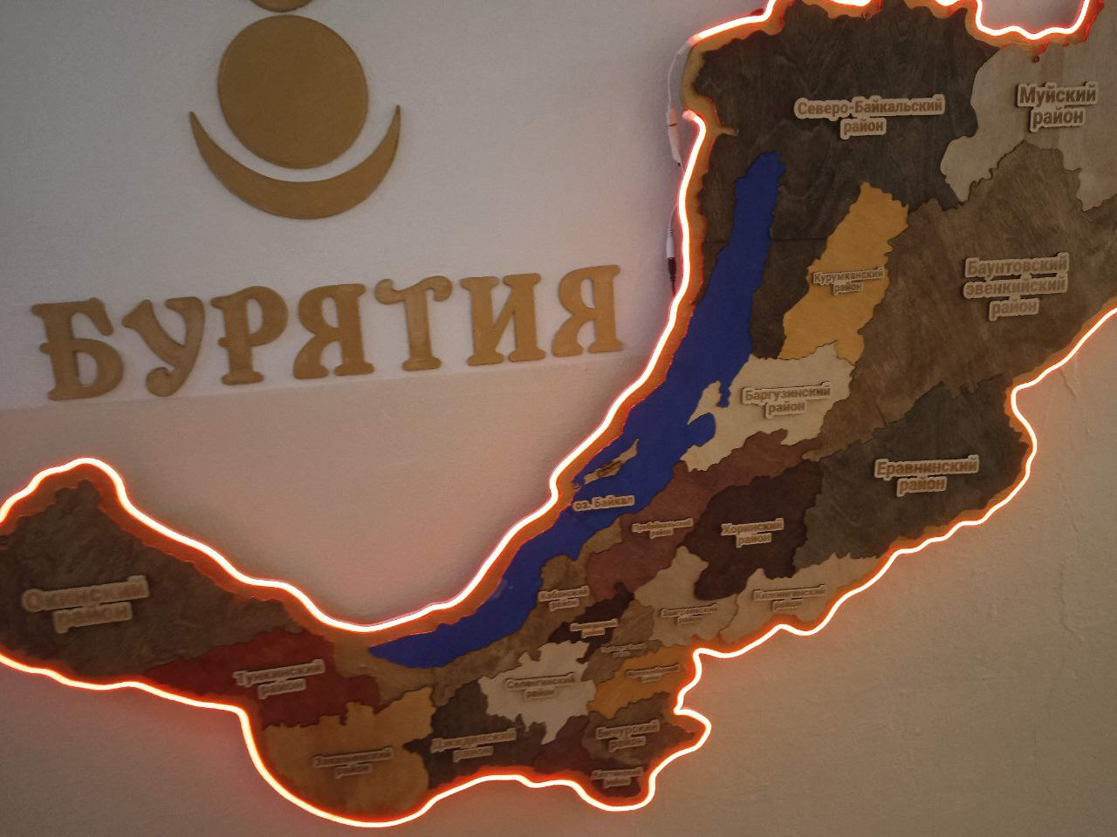

Slide 13


